Slide 1



Los Aerosoles en la Antártida
Ramiro González
I. E. S. Vega del Prado
@goauva

Slide 2

@goauva

Slide 3
@goauva

Slide 4
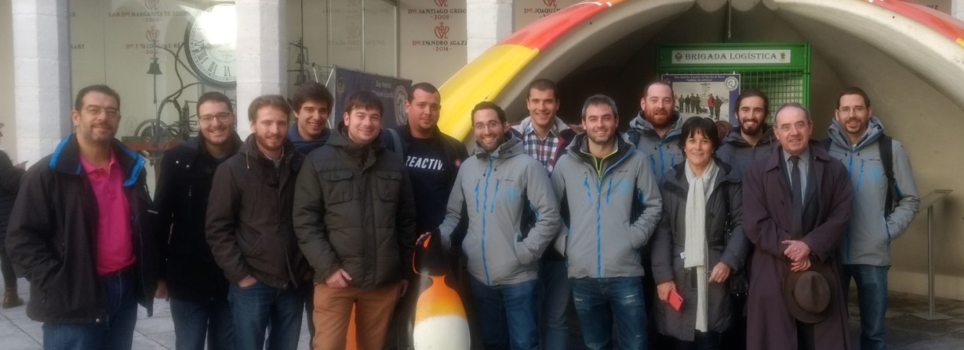
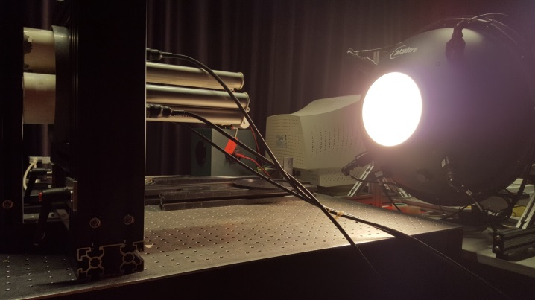
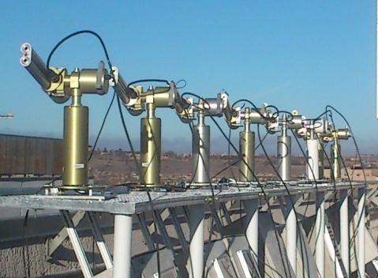

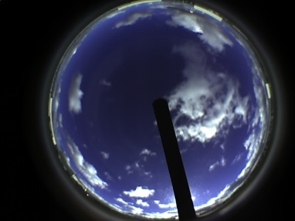
Grupo de Óptica Atmosférica GOA-UVa
  - GOA-UVa en 1995, Grupo de Investigación Reconocido y Unidad de Investigación Consolidada.
  Instalación de calibración de AERONET
  Laboratorio de Óptica en la Facultad de Ciencias.
  Grupo multidisciplinar
@goauva

Slide 5
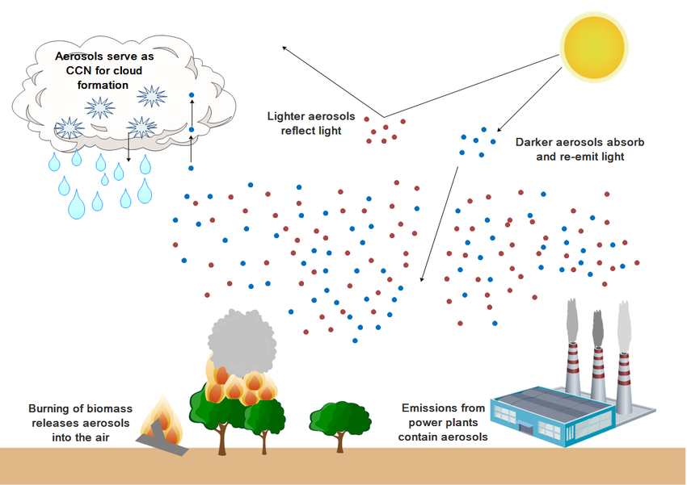
¿Qué son los Aerosoles Atmosféricos?
@goauva

Slide 6
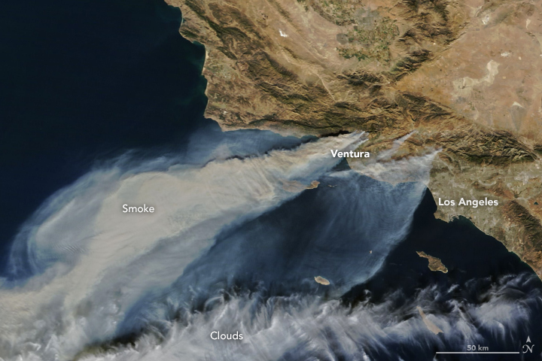
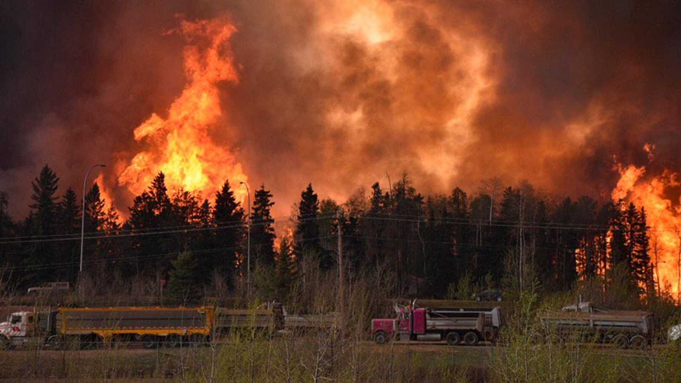
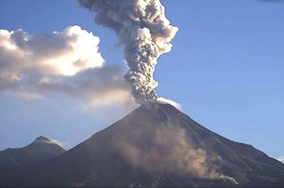
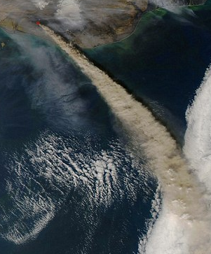
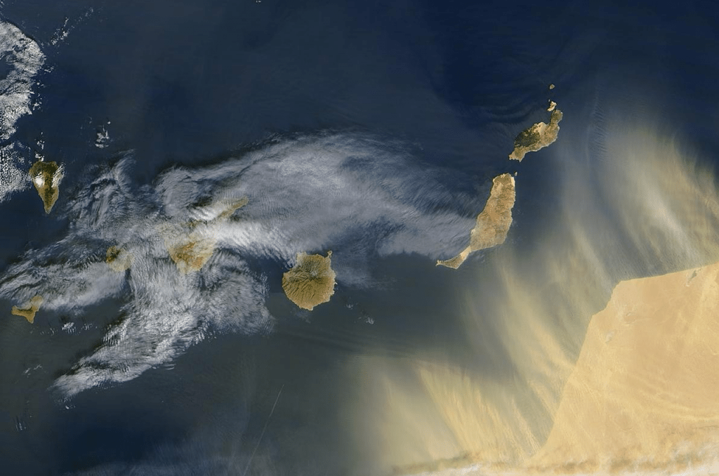
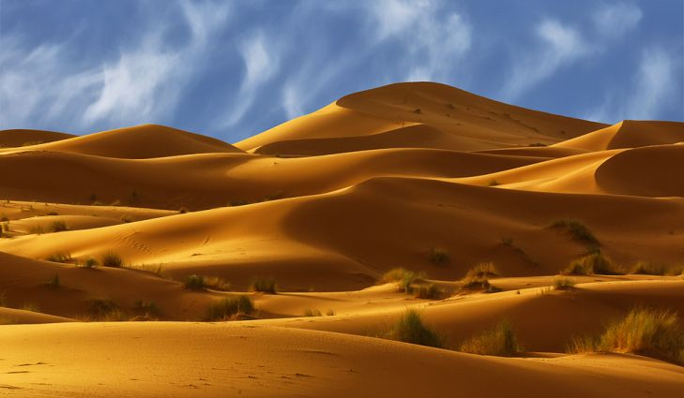
Tipos de Aerosoles
@goauva

Slide 7
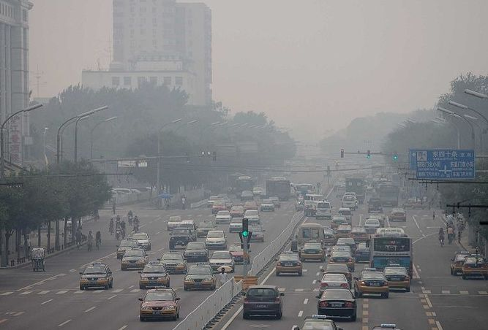
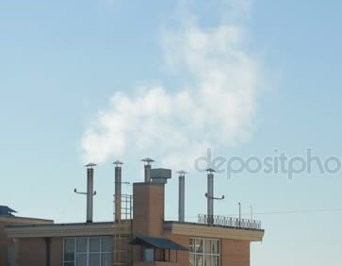
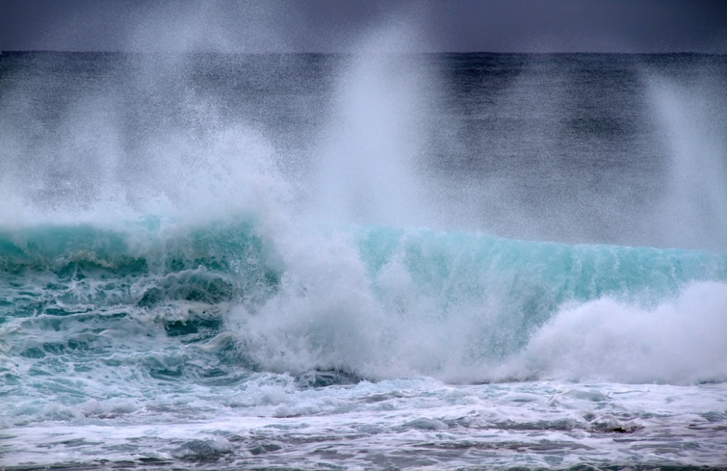
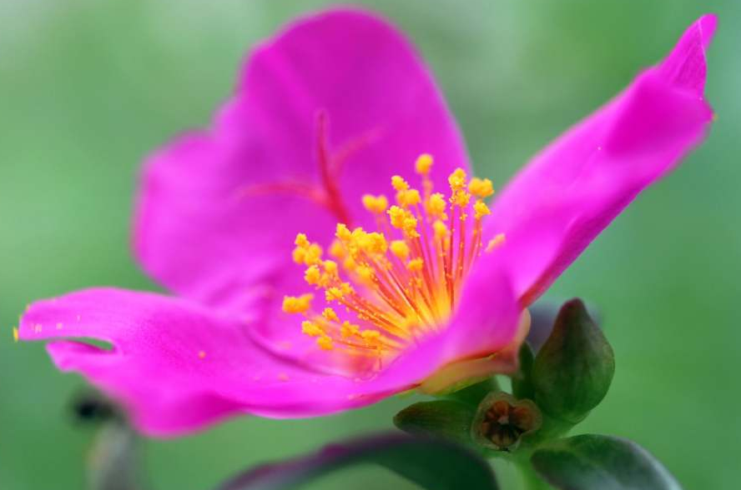

Tipos de Aerosoles
@goauva

Slide 8
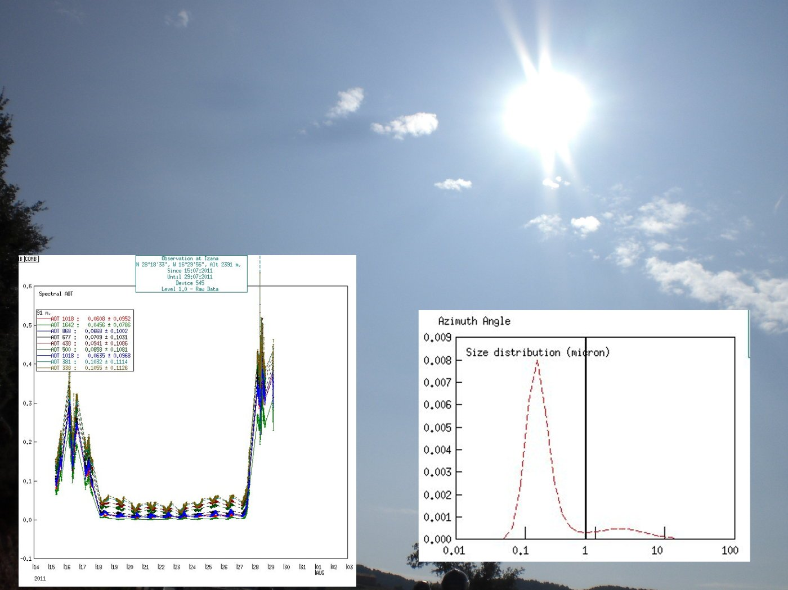
Tipos de Aerosoles
@goauva

Slide 9
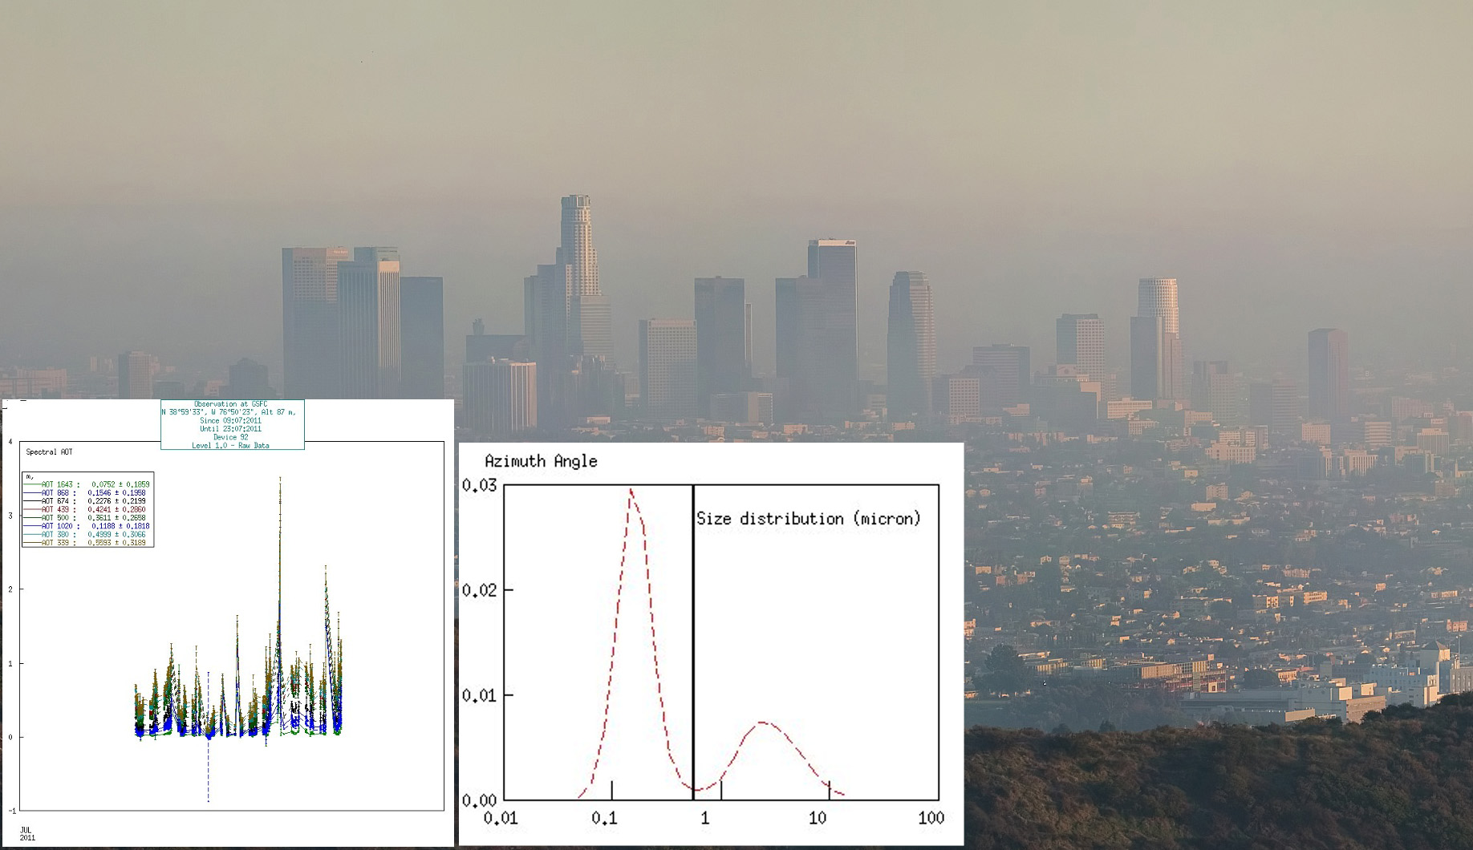
Tipos de Aerosoles
@goauva

Slide 10
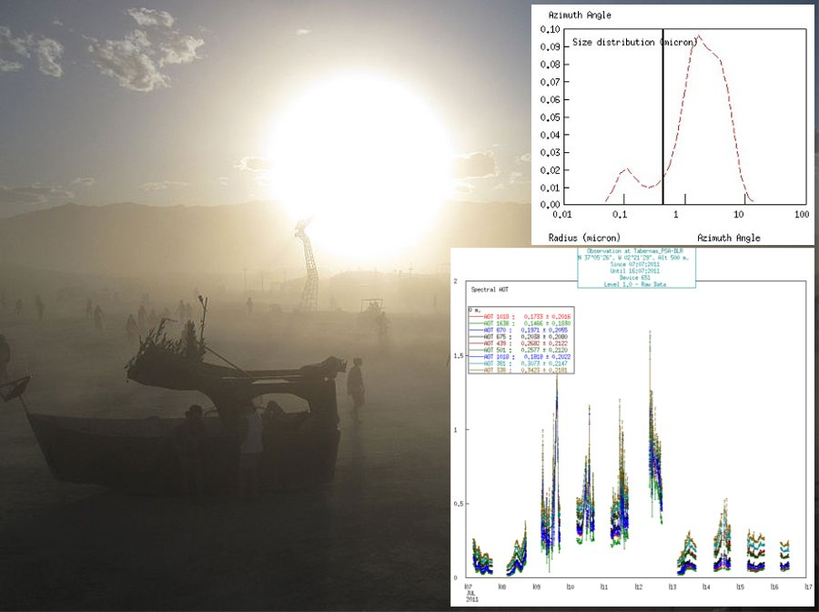
Tipos de Aerosoles
@goauva

Slide 11
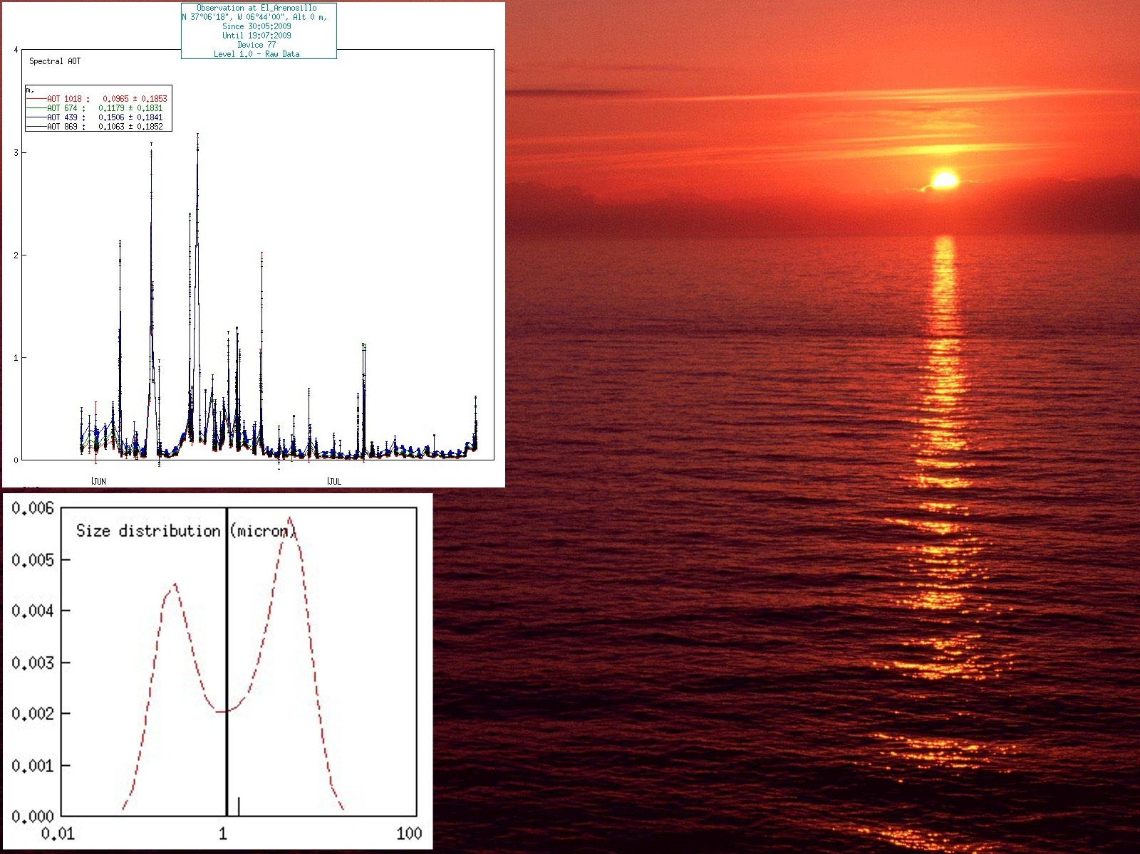
Tipos de Aerosoles
@goauva

Slide 12
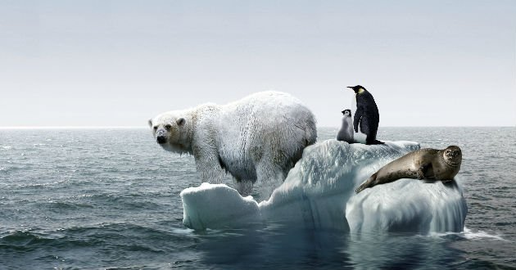

¿Por qué estudiamos los Aerosoles?
Cambio climático Calidad del aire
@goauva

Slide 13
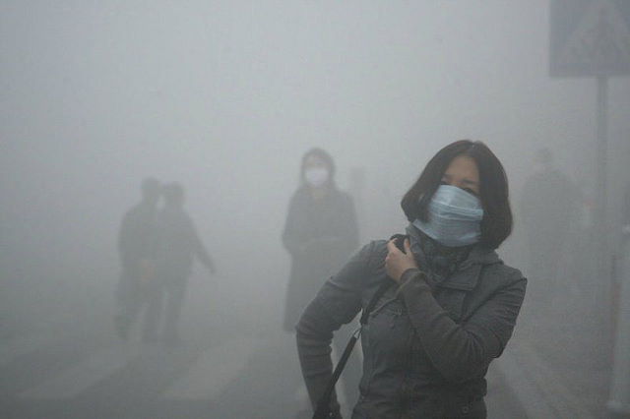
¿Por qué estudiamos los Aerosoles?
Calidad del Aire:
Impacto sobre la salud pública.
@goauva

Slide 14
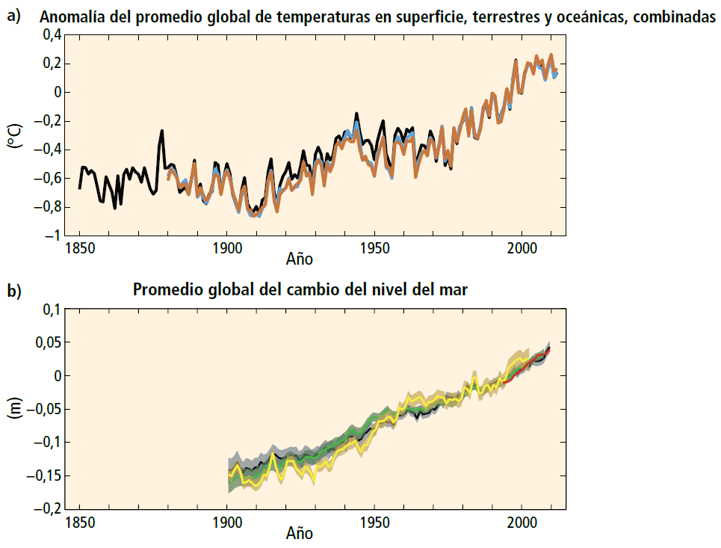
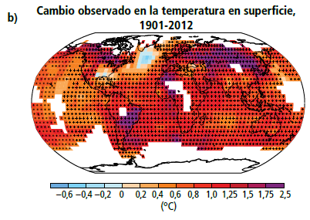
¿Por qué estudiamos los Aerosoles?
Cambio Climático:
IPCC, 2014: Climate Change 2014: Synthesis Report. Contribution of Working Groups I, II and III to the Fifth Assessment Report of the IPCC, Geneva, Switzerland, 151 pp.
@goauva

Slide 15


¿Por qué estudiamos los Aerosoles?
Cambio Climático:
Los objetivos que persigue el IPCC son evaluar la información científica relevante a:​
El cambio climático inducido por el hombre,
El impacto del cambio climático inducido por el hombre.
Opciones de adaptación y mitigación.
@goauva

Slide 16
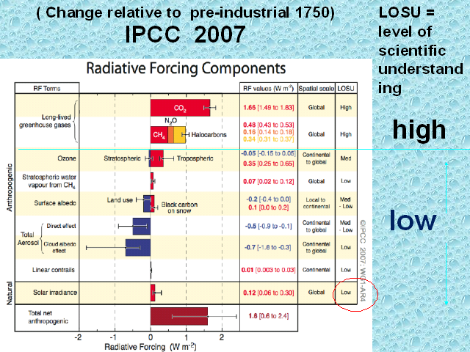
¿Por qué estudiamos los Aerosoles?
Cambio Climático:
@goauva

Slide 17
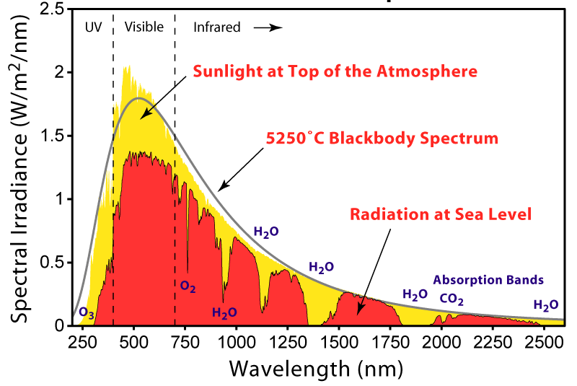
¿Cómo medimos los aerosoles?
@goauva

Slide 18
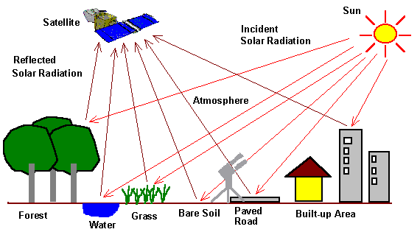
¿Cómo medimos los aerosoles?
@goauva

Slide 19
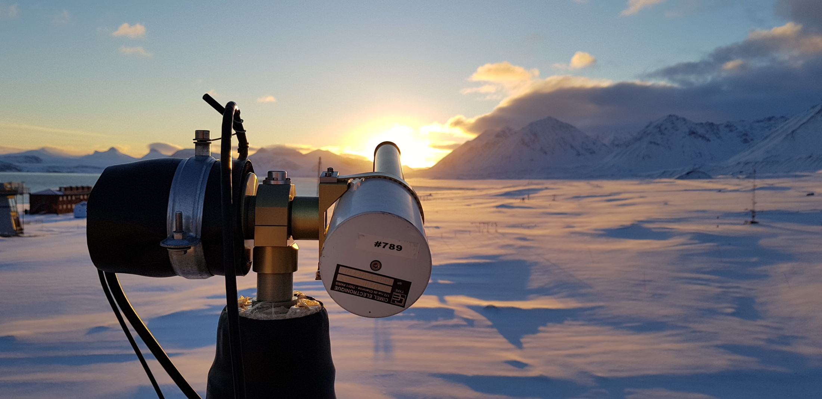
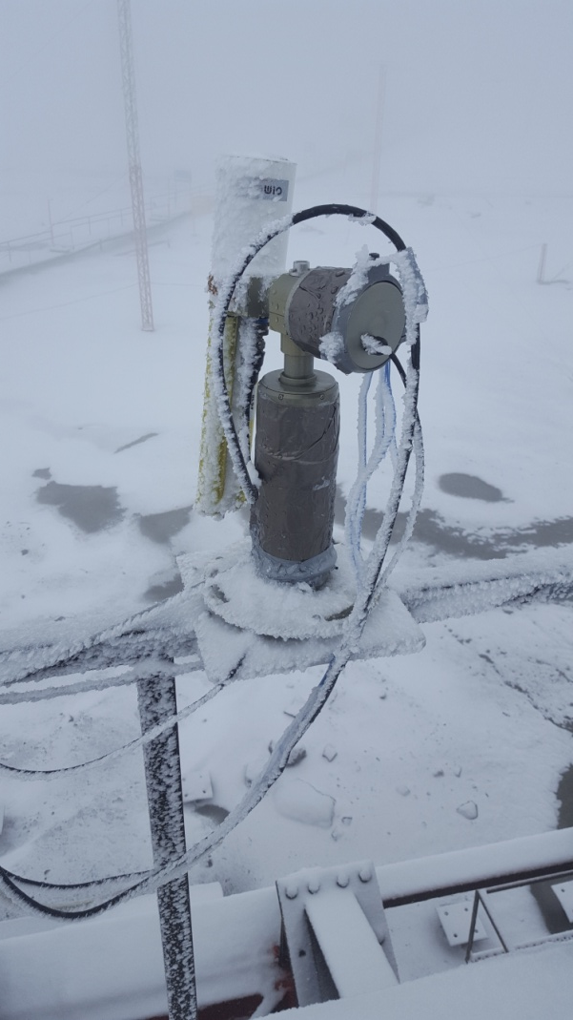
¿Cómo medimos los aerosoles?
@goauva

Slide 20

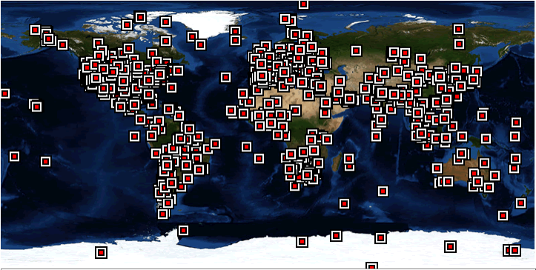
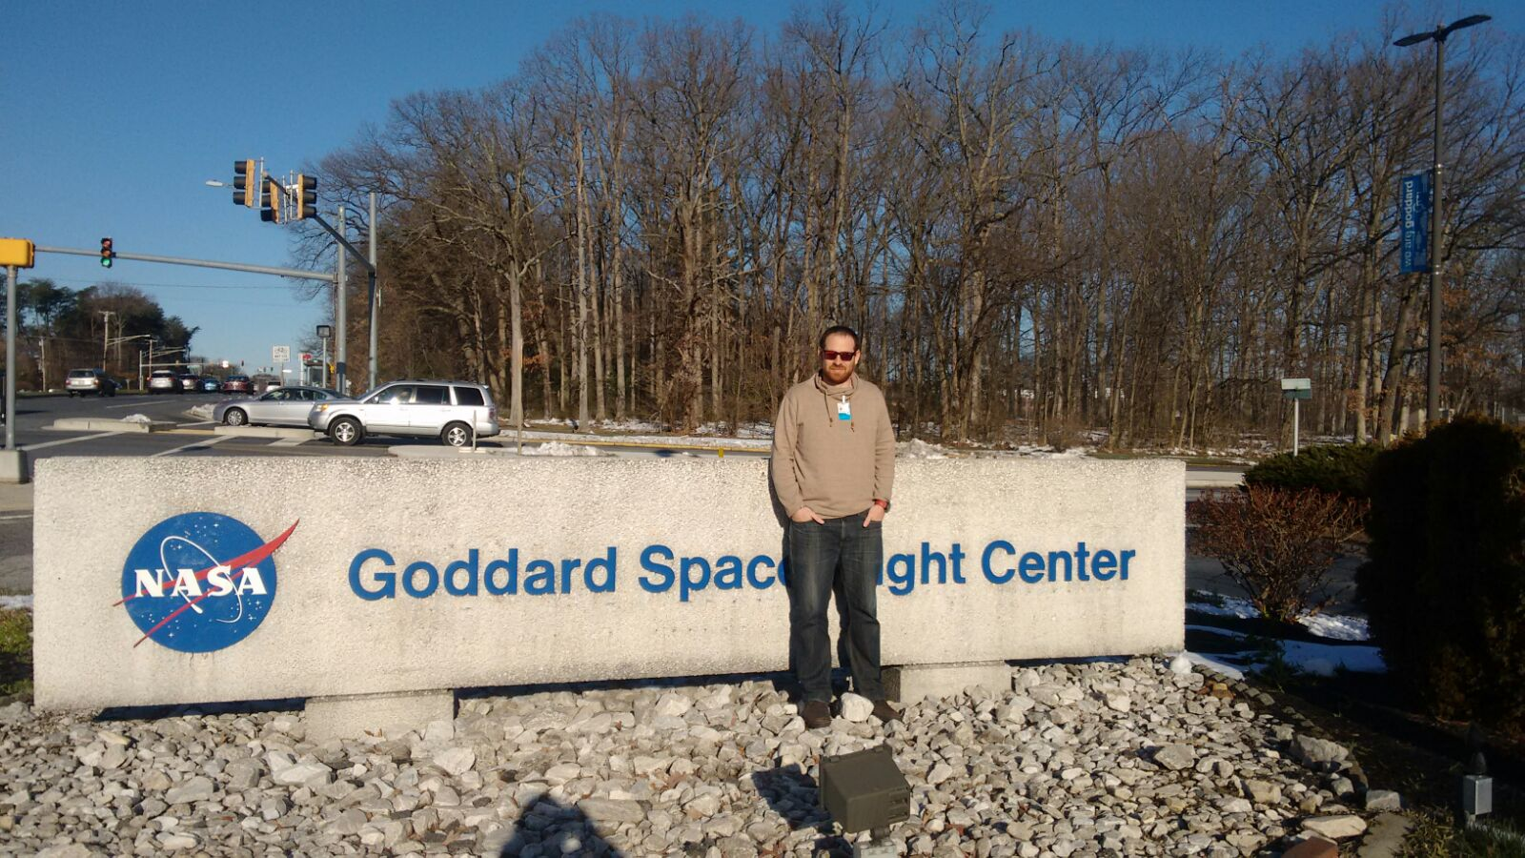
¿Dónde estudiamos los Aerosoles?
@goauva

Slide 21
¿Dónde estudiamos los Aerosoles?
Video Aerosoles
@goauva

Slide 22
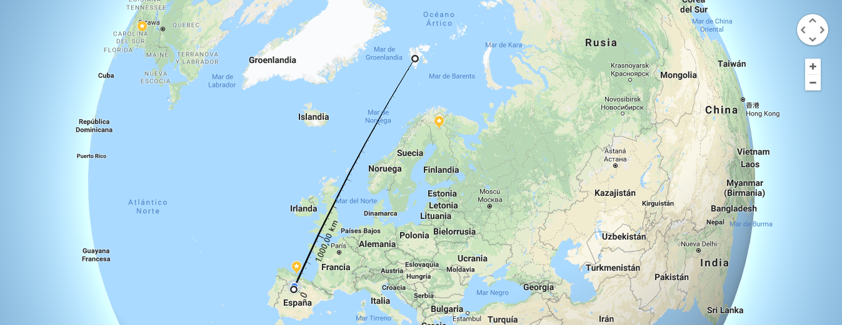
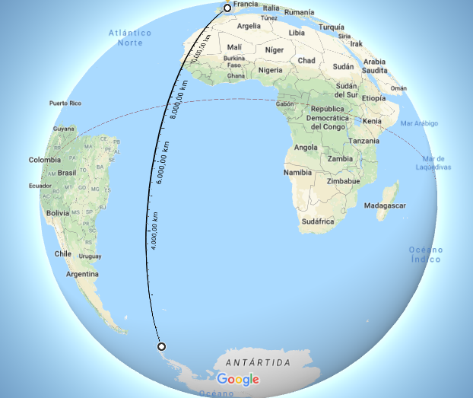
¿Dónde estudiamos los Aerosoles?
4500Km
12500Km
@goauva

Slide 23
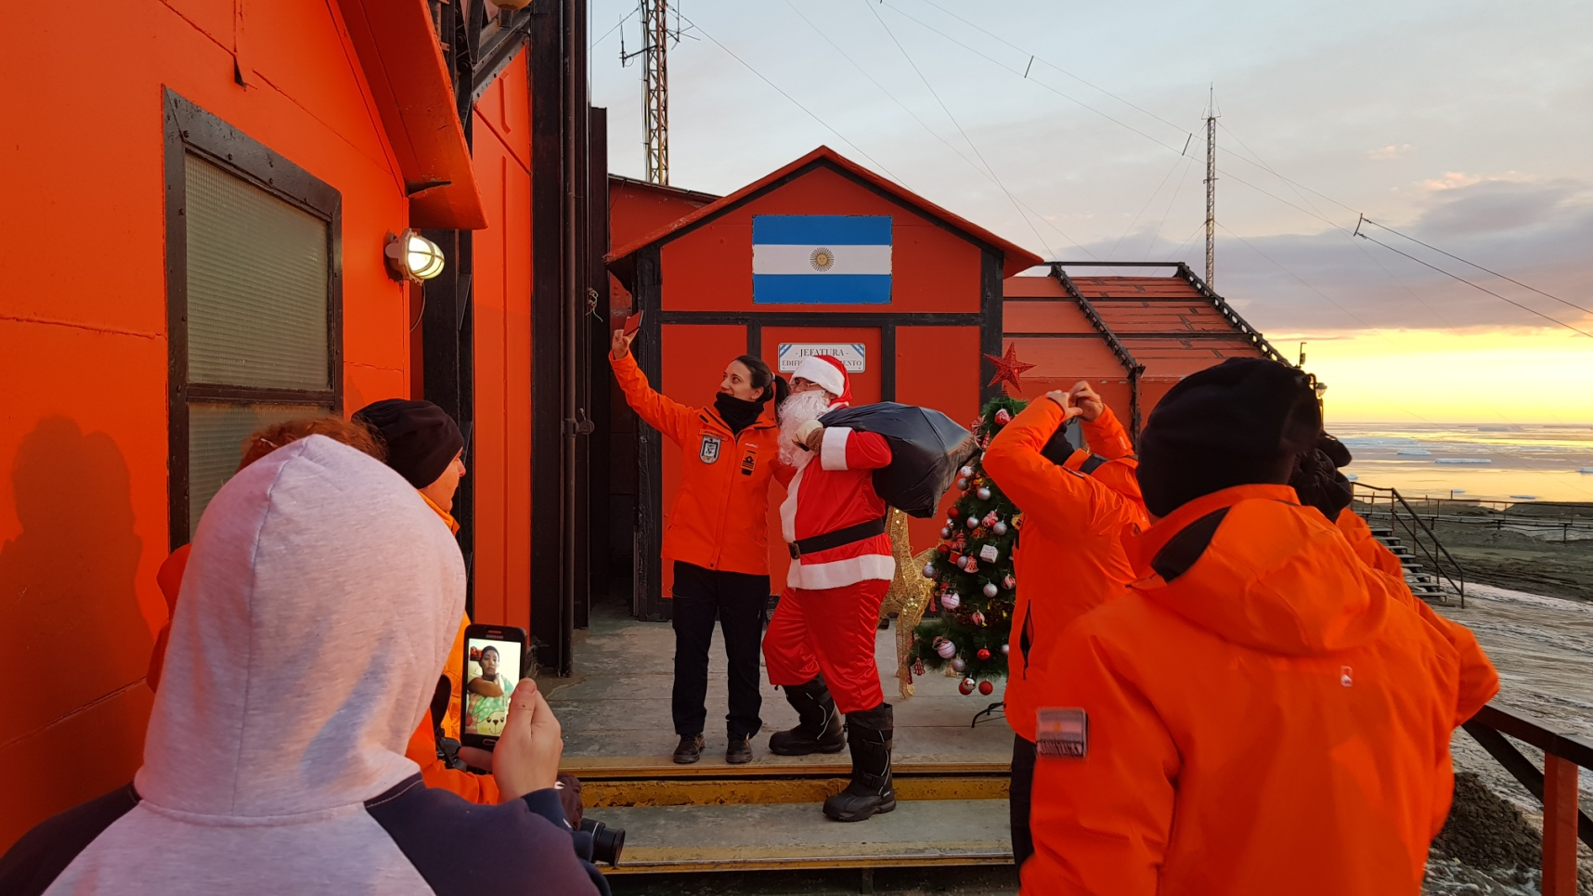
¿Dónde estudiamos los Aerosoles?
@goauva

Slide 24
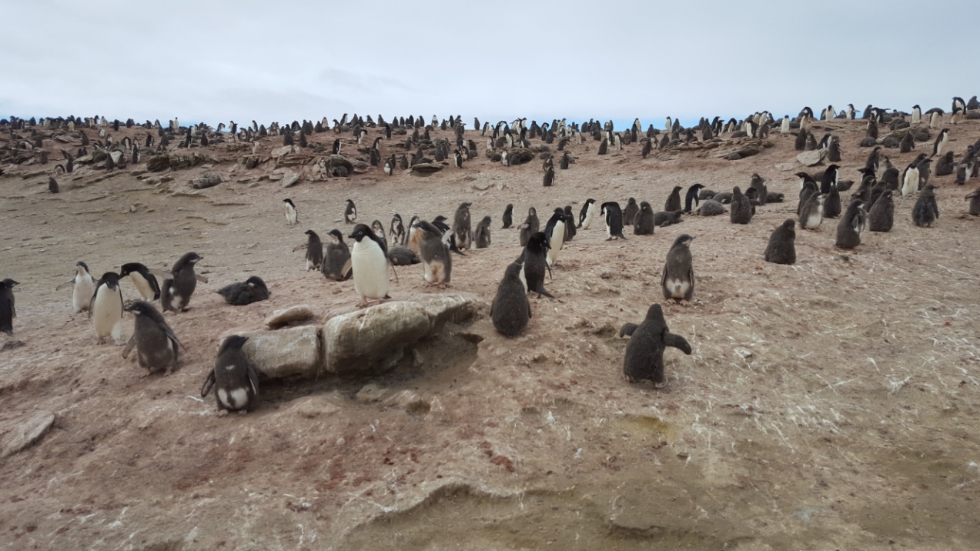
Aerosoles en la Antártida
Un lugar alejado de fuentes de aerosol de origen humano (útil para estudiar el aerosol de fondo).
Los cambios en el aerosol presente en la Antártida, y por tanto en el balance enérgetico, puede modificar el calentamiento o enfriamiento de la superficie terrestre, y por tanto contribuir de alguna forma al deshielo.
@goauva

Slide 25
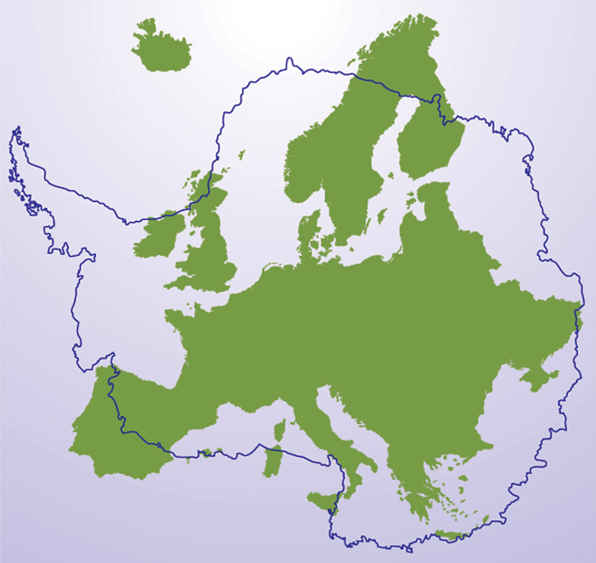
Aerosoles en la Antártida
@goauva

Slide 26
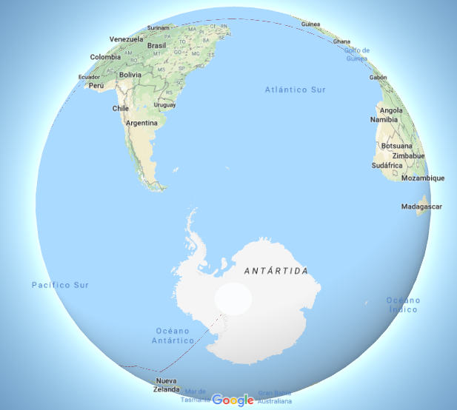
Aerosoles en la Antártida
Dificultades
Locaclizacion
@goauva

Slide 27
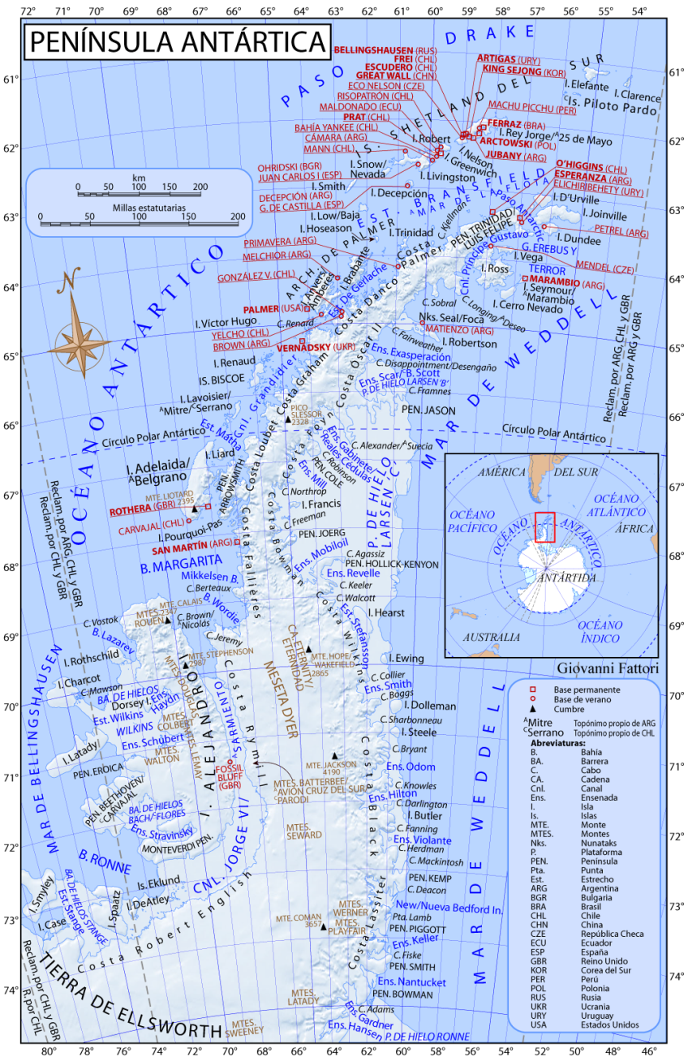
Aerosoles en la Antártida
@goauva

Slide 28

Aerosoles en la Antártida
@goauva

Slide 29
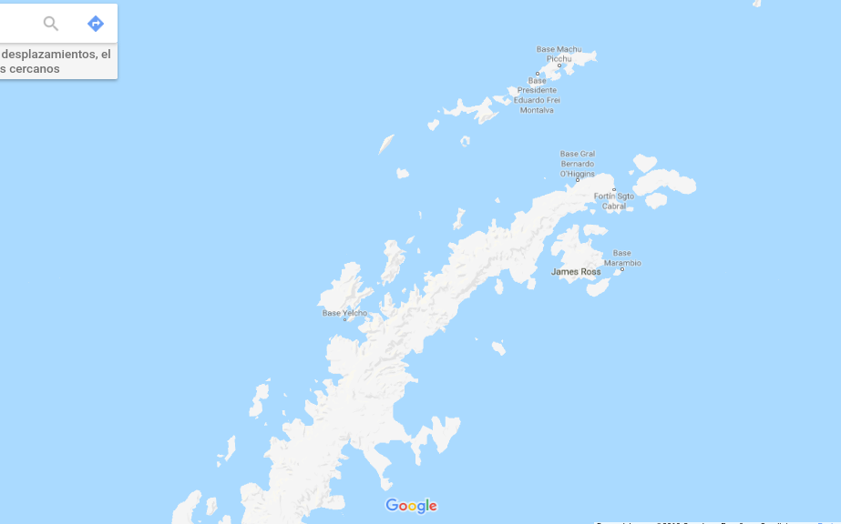
¿Dónde los medimos?

Slide 30
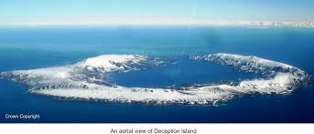
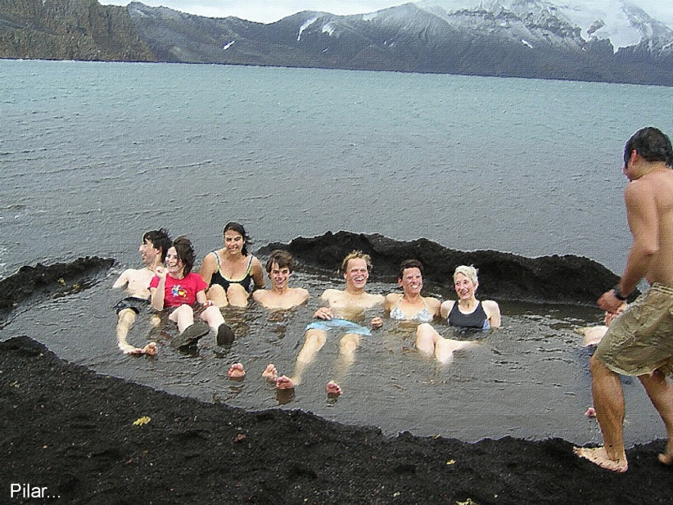
¿Dónde los medimos?

Slide 31
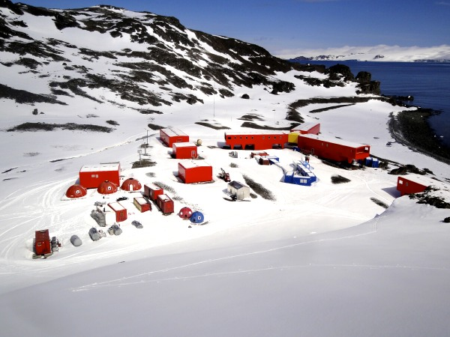
¿Dónde los medimos?

Slide 32
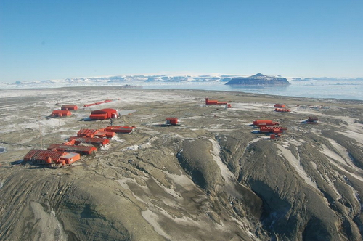
Aerosoles en la Antártida
Dificultades
Locaclizacion
@goauva

Slide 33
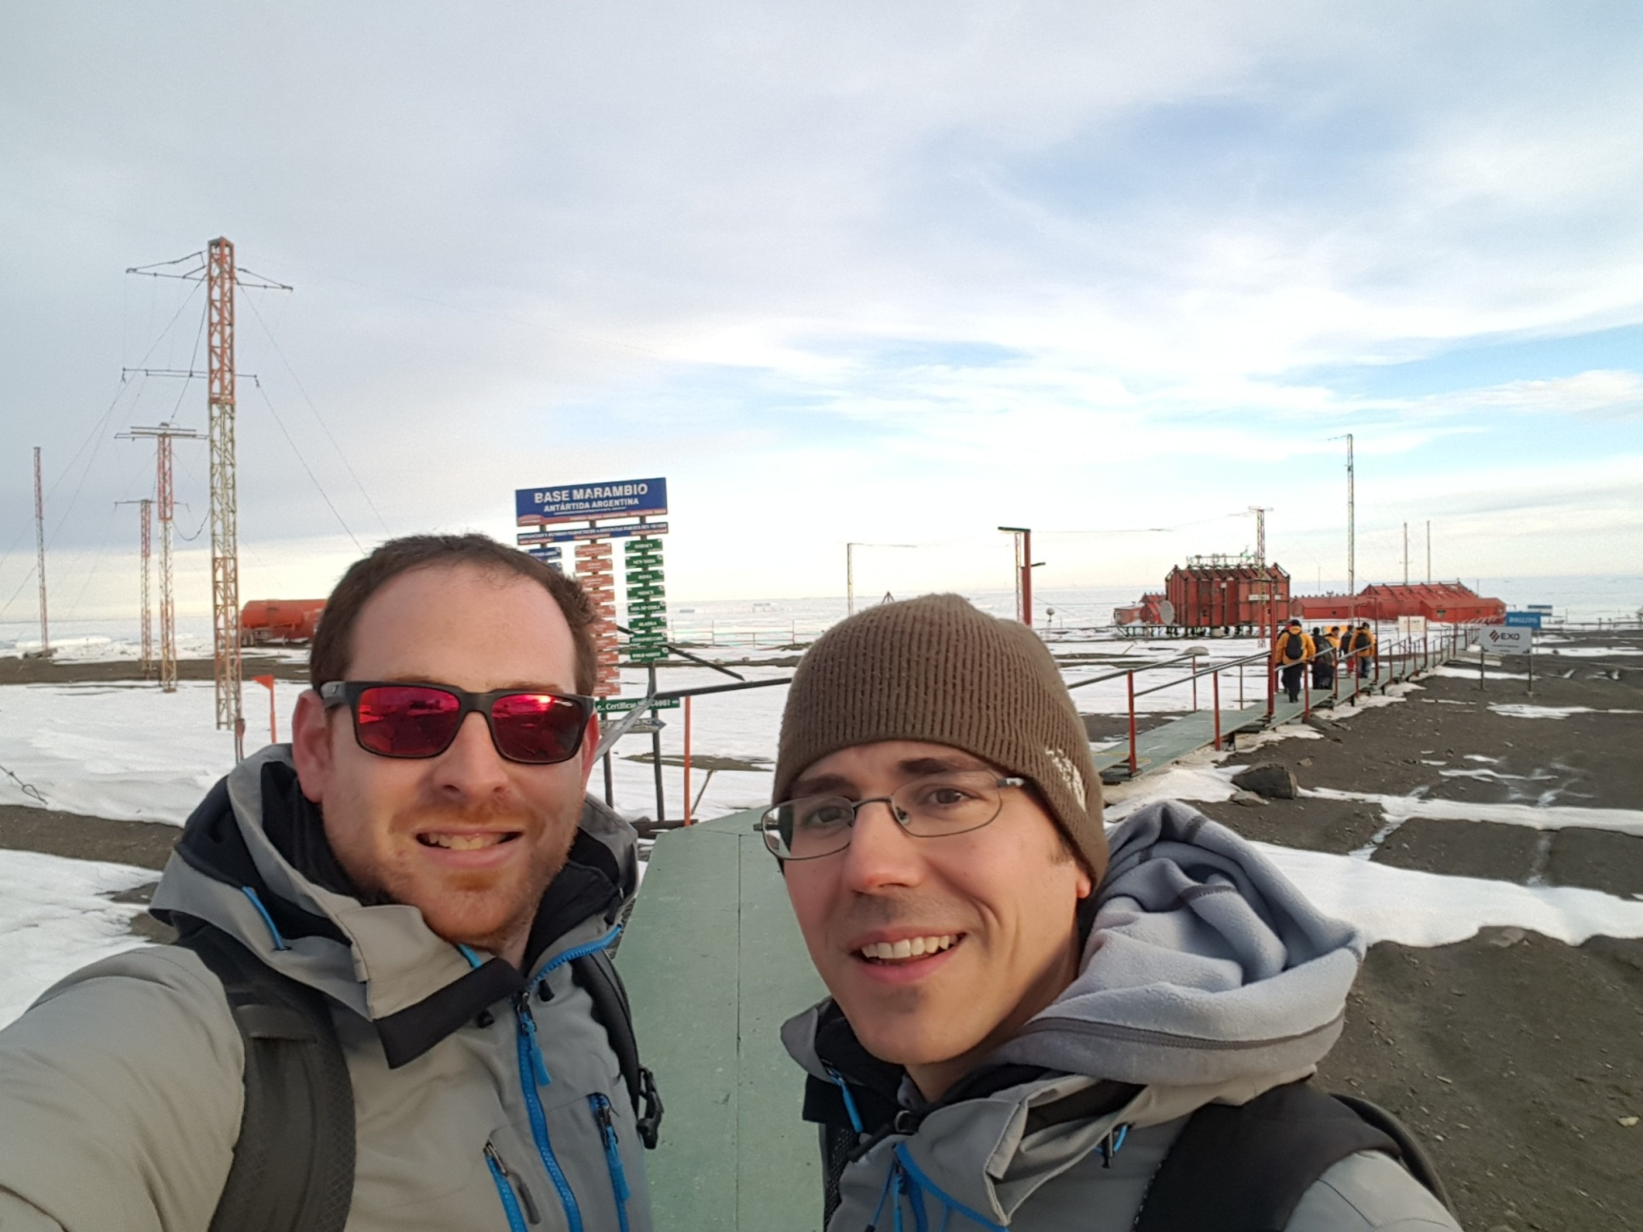
Aerosoles en la Antártida

Slide 34
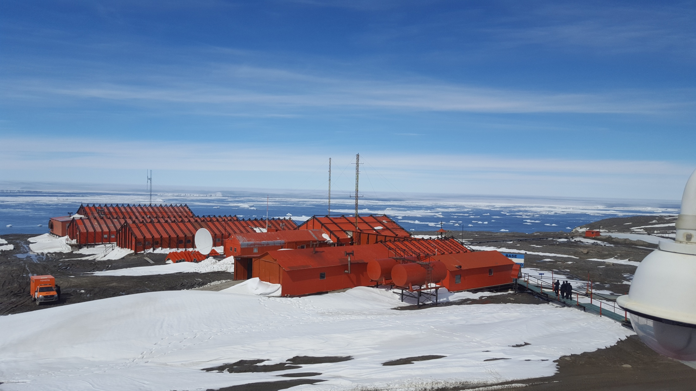
Aerosoles en la Antártida
Dificultades
Locaclizacion
@goauva

Slide 35
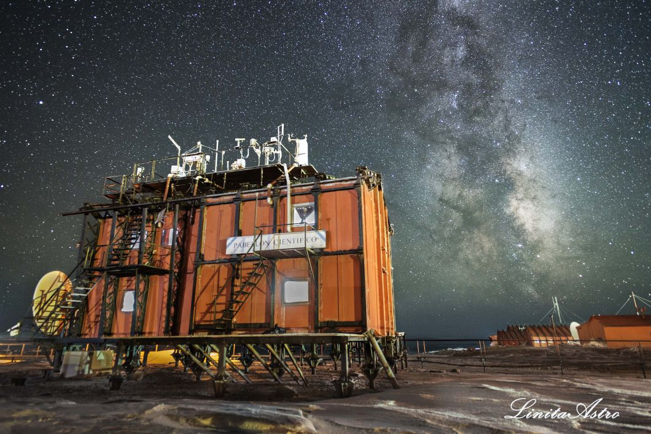
Aerosoles en la Antártida
@goauva

Slide 36
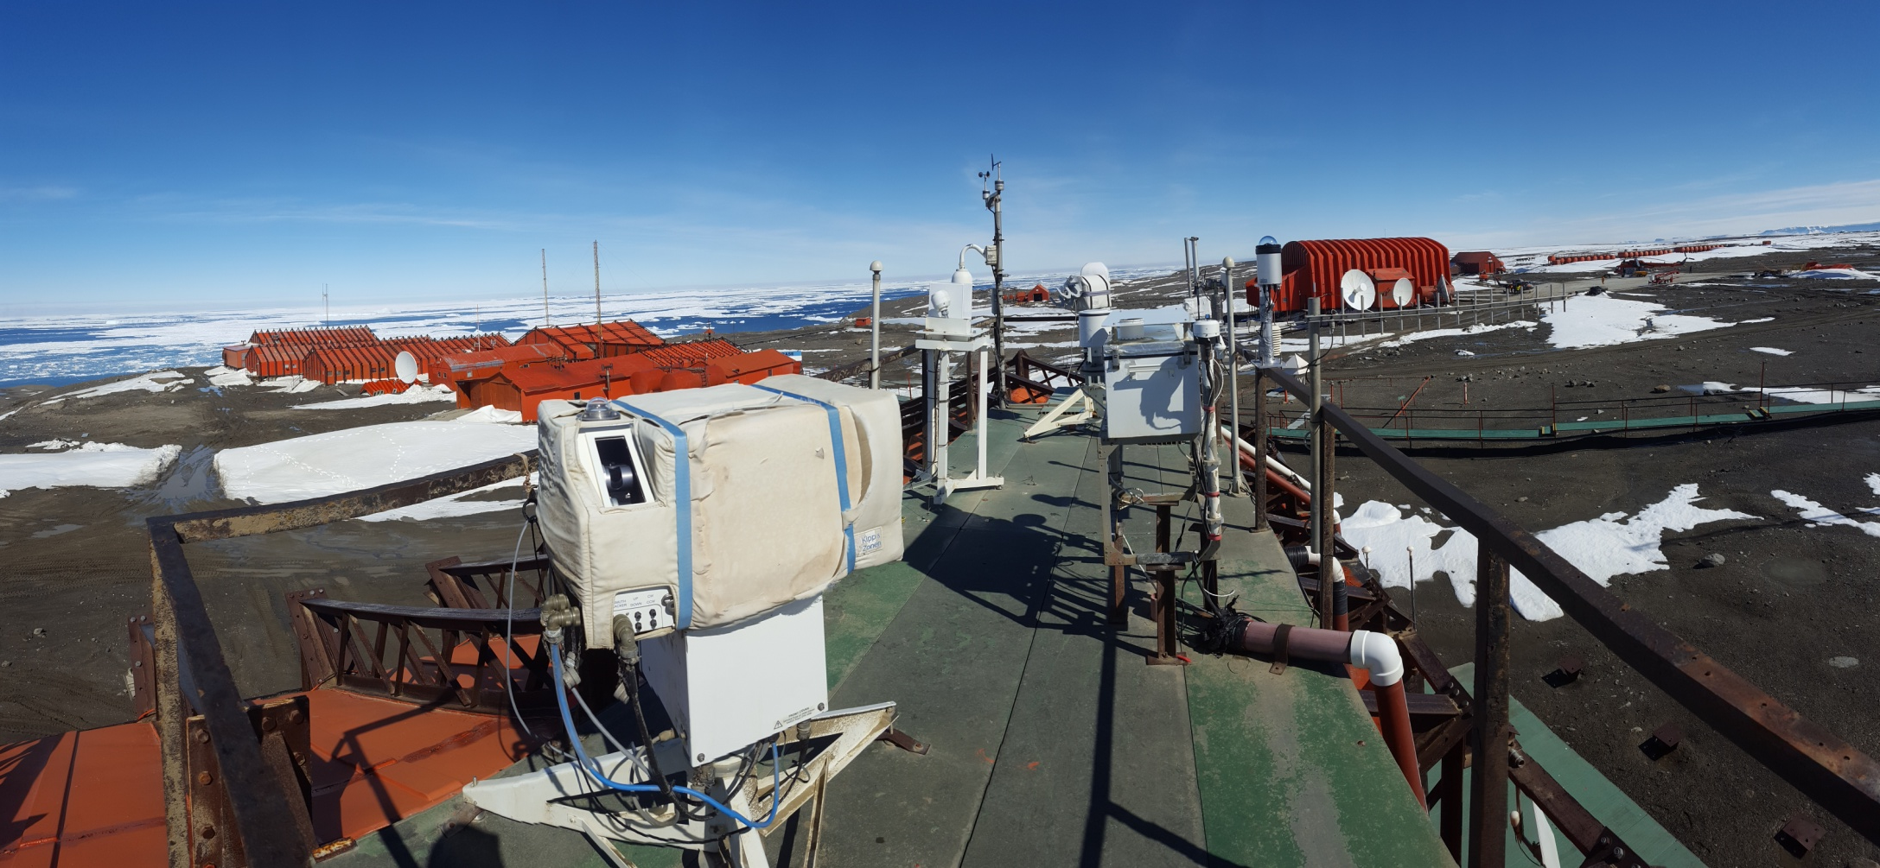
Aerosoles en la Antártida
@goauva

Slide 37
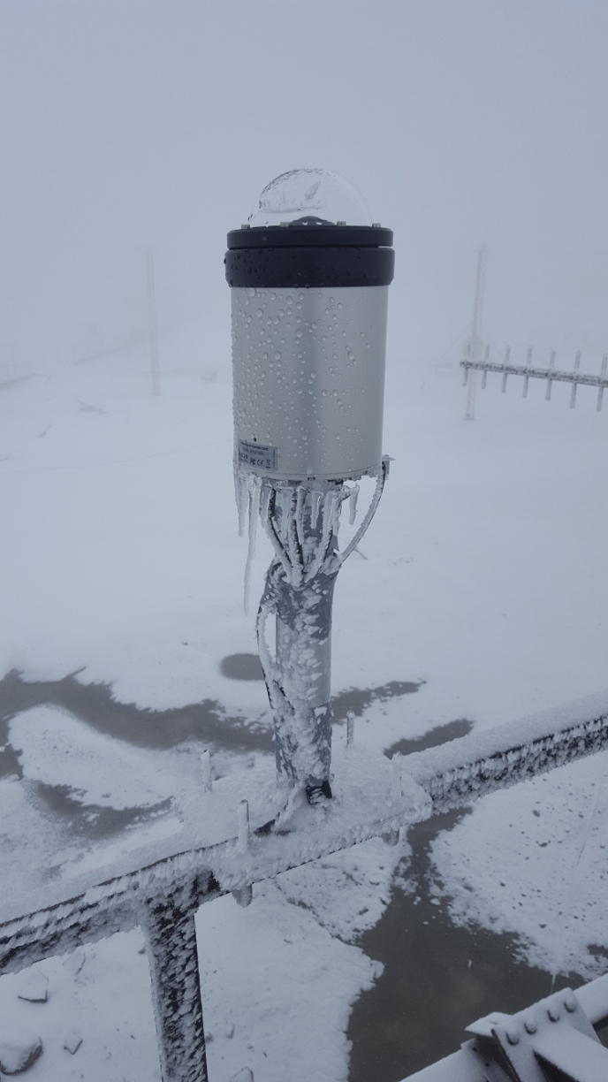
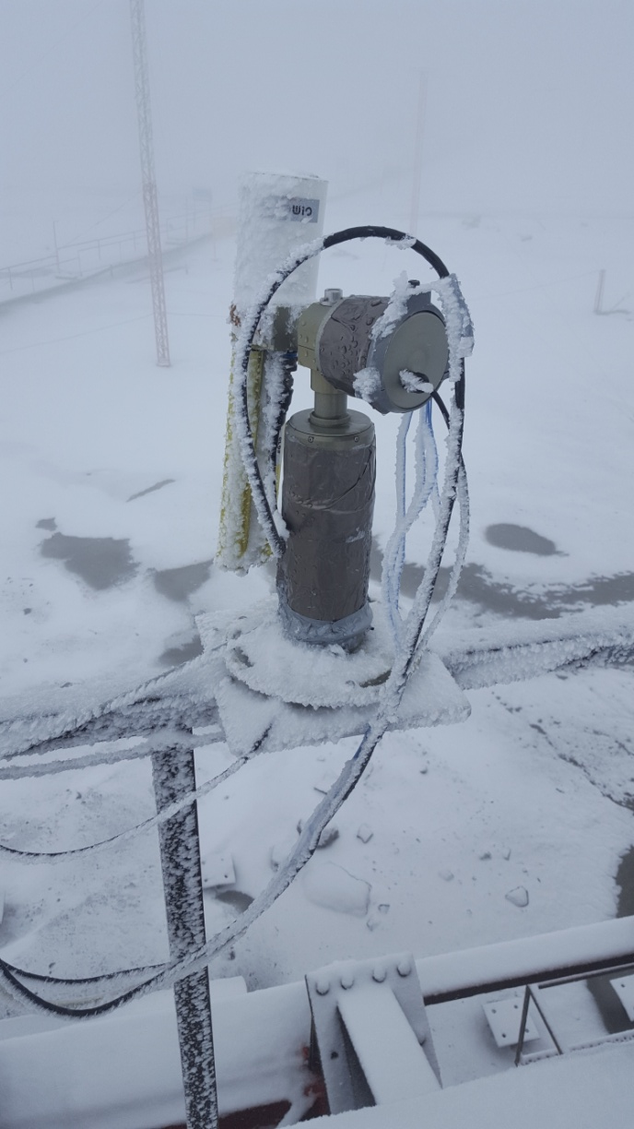
Aerosoles en la Antártida
Cámara todo cielo
Fotómetro
@goauva

Slide 38
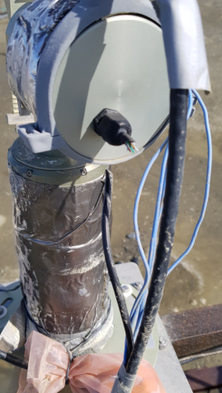
Aerosoles en la Antártida
@goauva

Slide 39
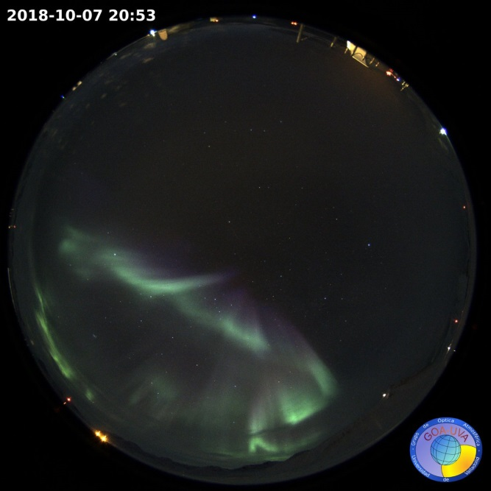
Aerosoles en la Antártida
@goauva

Slide 40

Aerosoles en la Antártida
@goauva

Slide 41

Aerosoles en la Antártida
@goauva

Slide 42

Aerosoles en la Antártida
@goauva

Slide 43
Vídeo

Slide 44

GRACIAS POR VUESTRA ATENCIÓN

